Slide 1
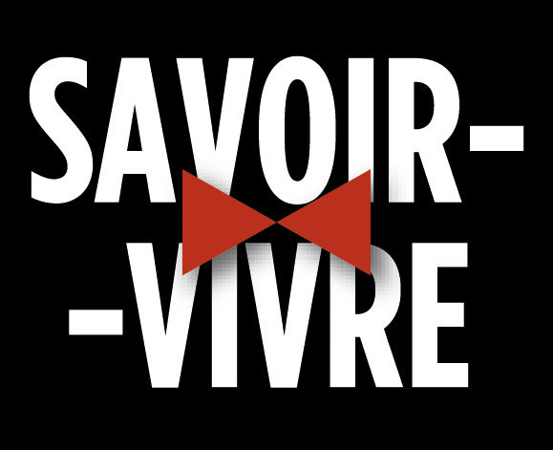
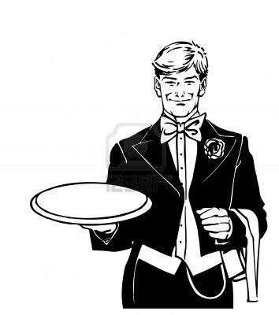
Maciej Kranc 2a

Slide 2
Was bedeutet Savoir vivre ?
Wyrażenie savoir-vivre pochodzi z języka francuskiego: savoir - wiedzieć, vivre – żyć, savoir-vivre przetłumaczyć można jako sztuka życia
Czyli:
znajomość życia
ogłada, dobre maniery
bon-ton, konwenans towarzyski, znajomość obowiązujących obyczajów, zwyczajów, form towarzyskich i reguł grzeczności obowiązujących w danej grupie.
Savoir vivre można rozumieć także jako:
umiejętność postępowania w życiu
radzenia sobie w różnych trudnych sytuacjach.

Slide 3
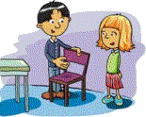
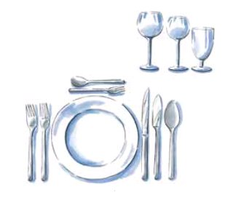
Was bedeutet Savoir vivre ?
Savoir-vivre dotyczy kilku głównych dziedzin życia:
nakrywania, podawania do stołu i jedzenia
wyglądu, prezencji (np. postawy, higieny) i właściwego ubioru
form towarzyskich (np. w miejscu pracy, w rodzinie, na przyjęciach)
komunikacji (także telefonicznej i internetowej)
zachowania się w szczególnych sytuacjach
Znajomość zasad savoir- vivre jest jednym z wyznaczników kultury osobistej człowieka.
Savoir- vivre jest uwarunkowany kulturowo - różni się w zależności od regionu świata.

Slide 4
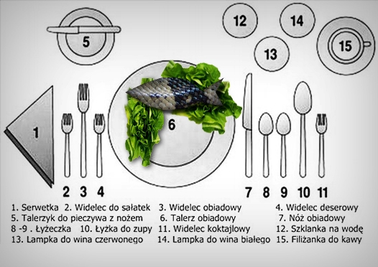
Am Tisch - nakrycie stołu

Slide 5
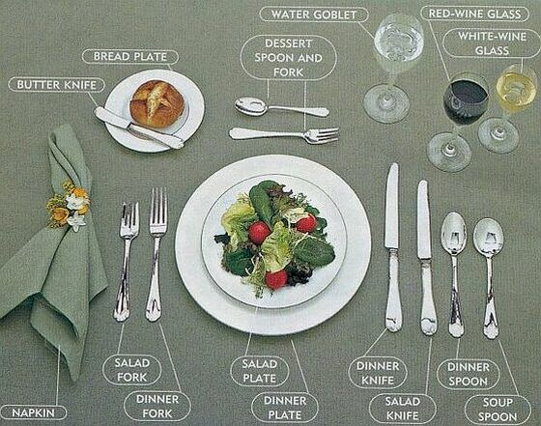
Am Tisch - nakrycie stołu
Das Wasserglas
Das Rotweinglas
Das Weißweinglas
Der Brotteller
Der Nachtischlöffel, die Nachtischgabel
Das Buttermesser
Die Gabel
Der Salatteller
Das Messer
Der Esslöffel
Die Serviette

Slide 6
Am Tisch – Was ist verboten
Czego robić nie wolno
♦ nie mówimy z pełnymi ustami ♦ nie wycieramy talerza chlebem ♦ nie korzystamy z telefonu komórkowego – jeżeli zadzwoni odchodzimy od stołu ♦ nie plotkujemy z sąsiadem ♦ nie mówimy szeptem ♦ nie zapełniamy całej jamy ustnej jedzeniem ♦ nie rozpieramy się łokciami, ani nie unosimy ich wysoko ponad stołem ♦ nie rozpoczynamy jedzenia, dopóki wszystkim biesiadnikom nie podano jeszcze dania (chyba, że do tego zachęcają) ♦ nie pochylamy się nad talerzem ♦ nie opieramy sztućców o brzeg talerza, ani nie odkładamy ich z powrotem na stół ♦ nie siorbiemy ♦ nie mlaskamy ♦ nie cmokamy ♦ nie bekamy ♦ nie żujemy gumy ♦ nie czyścimy paznokci ♦ nie wydmuchujemy głośno nosa ♦ nie poprawiamy makijażu ♦ kobiety nie powinny wycierać szminki w serwetę z materiału ♦ nie palimy papierosów

Slide 7
Zachowanie przy stole
Postawa podczas jedzenia Prawidłowa postawa przy stole: siedzimy prosto, nie zakładamy jednej nogi na drugą, ani nie zaplatamy wokół nóg krzesła, nie wolno ściągać butów pod stołem. Nie opieramy łokci na stole, ręce trzymamy na stole oparte w nadgarstku, nie podpieramy się, nie pochylamy się nad talerzem, tylko przenosimy potrawy do ust, nie wolno bębnić palcami w blat stołu. Sztućce – das Besteck Podczas jedzenia nóż trzymamy w prawej dłoni, a widelec w lewej (odwrotnie jest w wypadku osób leworęcznych). Palec wskazujący nie powinien dotykać ostrza noża. Raz użytych sztućców nie wolno położyć z powrotem na obrusie, ani opierać ich o brzeg talerza.
Łyżki nie wkładamy całej do ust, tylko jej zwężony koniec. Tak samo postępujemy z widelcem. Noża nigdy nie wkładamy do ust, łyżeczki do kawy nigdy nie oblizujemy. Jeśli mamy przerwę w jedzeniu - należy skierować sztućce ku sobie mniej więcej na środku talerza. Jeśli jeszcze nie skończyliśmy jeść, to sztućce powinno się skrzyżować ze sobą na talerzu. Sztućce ułożone równolegle względem siebie, trzonkami skierowane w lewą stronę, albo na godzinie 5.20 oznaczają, że skończyliśmy już jedzenie i można zabrać talerz. Pałeczki Pałeczki są podawane w restauracjach serwujących potrawy kuchni dalekowschodniej (chińskiej, tajlandzkiej, wietnamskiej, koreańskiej). (Zupy oczywiście jemy łyżką.) Jak trzymać pałeczki? Koniec jednej pałeczki wkładamy w zgięcie między kciukiem a palcem wskazującym i opieramy ją na palcu serdecznym. Drugą pałeczkę trzymamy równolegle za pomocą palca wskazującego i środkowego, by można było swobodnie nią poruszać. Tak trzymane pałeczki są jak szczypce.

Slide 8
Zachowanie przy stole
Jedzenie palcami Jedzenie palcami jest praktykowane w niektórych częściach Azji. Je się tylko prawą ręką. Lewa spoczywa wówczas pod stołem. Używamy trzech palców - kciuka, wskazującego i środkowego. Przy ich pomocy lepimy z ryżu kuleczkę, do której dołączamy kawałki warzyw lub mięsa. Taką porcję podnosimy do ust. Owoce morza jemy także palcami w różnych częściach świata Miseczka do opłukania palców Jest ona podawana po potrawach, które je się palcami. Na powierzchni pływa plasterek cytryny, której sok rozpuszcza tłuszcz. Należy wówczas lekko ją ścisnąć, aby sok mógł wypłynąć z plasterka. Każdy gość otrzymuję osobną miseczkę. Po zakończeni mycia należy wytrzeć palce w serwetkę przyniesioną razem z miseczką. Po zrobieniu tego wsuwamy serwetkę pod naczynie z wodą.

Slide 9
Savoir vivre im Restaurant
1) Mężczyzna powinien wejść pierwszy do lokalu i poprowadzić kobietę do stolika. Inny zwyczaj: w restauracji dżentelmen puszcza damę przodem. 2) Serwetkę materiałową rozkładamy na kolanach zaraz po zajęciu miejsca. Serwetkę papierową odkładamy z lewej strony talerza.
3) Jeśli osoba, z którą przyszliśmy coś zamawia, też wypada coś zamówić.
4) Jeśli nie znamy jakiegoś dania, poprośmy o pomoc kelnera.
5) Sztućce zawsze ułożone są według kolejności, w jakiej podawane są dania, zaczynając powinnyśmy użyć sztućców leżących najdalej od talerza.
6) Mężczyzna może wziąć do ręki sztućce dopiero wtedy, gdy zrobi to kobieta.
7) Rachunek płaci osoba, która zaprasza.
8) Kiedy kobieta wstaje, mężczyzna powinien podać jej dłoń i pomóc odsuwając krzesło.

Slide 10
Savoir vivre im Restaurant
Savoir vivre podczas spożywania posiłków
1) Cytrynę i inne nabite na brzeg szklanki owoce wrzucamy do środka wyciskając mieszadełkiem. 2) Ryby jemy widelcem i szerokim nożem do ryb oddzielając mięso od ości.
Śledzie, rolmopsy, węgorze i łososie wędzone kroimy nożem i widelcem tak jak mięso. 3) Pestki i ości wypluwamy dyskretnie na łyżeczkę/widelec i odkładamy na talerz 4) Pieczywo podawane w koszyczku przekładamy po kawałku na swój talerzyk i smarujemy masłem. 5) Jajka na miękko: obtłukujemy skorupkę, obcinamy czubek jajka i resztę jemy łyżeczką. 6) Jeżeli zupa jest podana w filiżance (naczyniu z jednym uszkiem) możemy jej resztki wypić podnosząc filiżankę za uszko do góry. Nie wolno nam tego zrobić jeżeli zupa jest w bulionówce (naczyniu z dwoma uszkami). 7) Udko można wziąć w rękę za koniec okręcony papierem lub folią aluminiową. Drób jemy sztućcami. 8) Żeberka jemy palcami (na stole powinna być miseczka z wodą do opłukania palców). 9) Tort kroi się specjalnym nożem maczanym w gorącej wodzie, nakłada łopatką, je widelczykiem, inne ciastka je się łyżeczką lub widelczykiem. 10) Owoce: - Kiwi powinniśmy kroić w plastry na 6-8 części, banany kroimy w plastry i jemy widelcem - Jagody, maliny i poziomki podaje się bez ogonków, w porcjach w miseczkach. - Truskawki można podawać w dużej salaterce. - Grejpfruty - podaje się w połówkach, przekrojone w poprzek, na dużym talerzu, tak aby wokół owocu było wolne miejsce szerokości ok. 3 cm 11) Do owoców podaje się komplet sztućców. 12) Krewetki obieramy, przekręcając w rękach pancerz i wydłubujemy ze środka. 13) Sushi jemy palcami lub pałeczkami, maczając w sosach.

Slide 11
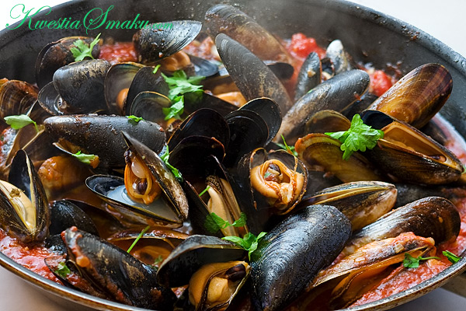
Am Tisch – wo, was, wie essen?
Małże die Miesmuscheln
Małże, w białym winie, po prowansalsku, po marynarsku, małże zapiekane z masłem to przystawka i danie główne. Najlepiej jeść je w miejscowościach nadmorskich - mamy pewność, że są świeże. Mule są zwykle podawane na talerzu do zupy, w garnkach jako naczyniu do spożycia, w wazie z której wykłada się je łyżką wazową na talerz. Najczęściej serwuje się je w wywarze. Do jedzenia małż używa się widelca i łyżki lub skorupki. Potrzebne są również miseczki z wodą i cytryną do płukania palców. Kelner poda również duży talerz na opróżnione skorupki. Jemy tylko małże z otwartych skorupek. Zaczynamy od dużej i szeroko otwartej skorupki z małżą. Bierzemy ją do ręki i widelcem wyjmujemy mięso. Od tej pory opróżniona muszla zastępuje sztućce. Do następnych małży używa się pustej muszli jako szczypiec. Wyjmuje się nią mięso ze środka kolejnych muszli. Savoir – vivre uznaje również metodę jedzenia małży tylko widelcem, jak przy pierwszej muszli, koneserzy – posługują się naturalnymi szczypcami.

Slide 12
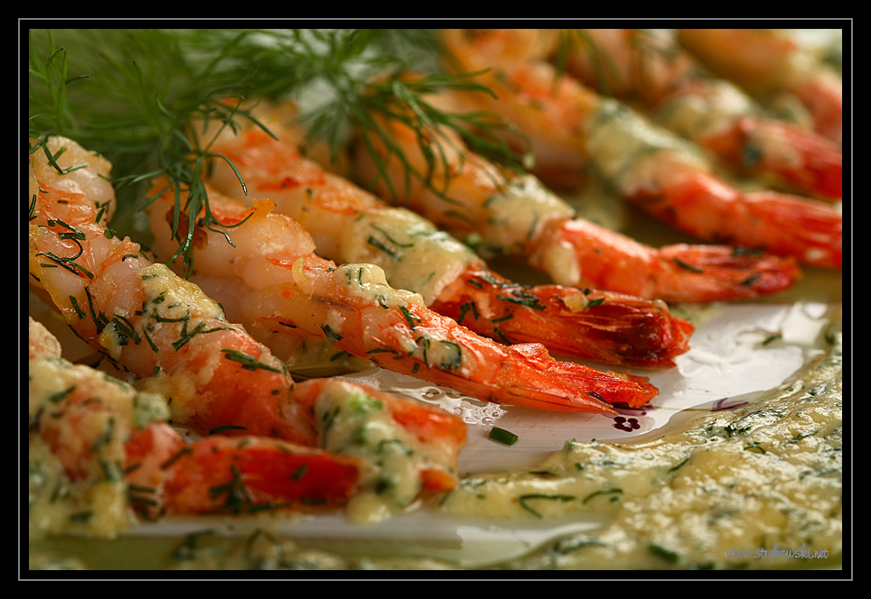
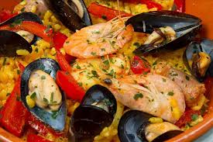
Am Tisch – wo, was, wie essen?
Krewetki die Garnelen
Krewetki, koktajlowe często są podane w sosie- jemy je zwyczajnie za pomocą sztućców. Krewetki w postaci smażonej lub grillowanej - obrane, z pancerzykiem na ogonie, za który łatwo chwycić. Aby zjeść , łapiemy za ogonek (pancerzyk) i zjadamy, pozostawiając pancerzyk. Zamawiając np. paellę może się zdarzyć, że na patelni będą krewetki całe - z odnóżami, głową i skorupką - potraktujmy je jako dekorację, albo palcami zdejmujemy pancerzyk.
Koktajl z krewetek (czy krabów) je się z reguły łyżeczką deserową trzymaną w prawej ręce i widelczykiem. Widelczykiem nasuwamy mięso na łyżeczkę. Łyżeczka służy też do nabierania sosu.

Slide 13
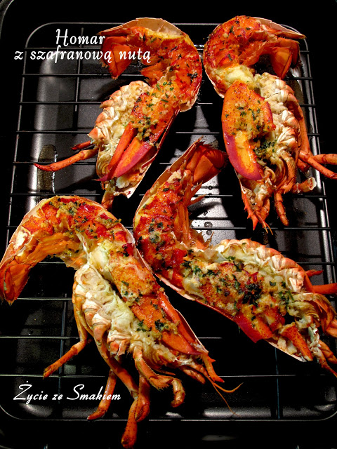
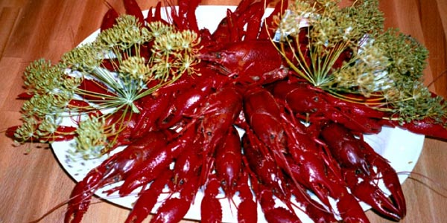
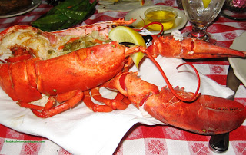
Am Tisch – wo, was, wie essen?
Homary der Hummer , kraby Die Krabben i raki Do krabów podany zostanie odpowiednio długi widelczyk. Będzie on nam potrzebny do wyjmowania mięsa z nóg oraz ze szczypiec. Nogi trzeba wcześniej połamać palcami na kilka części. Następnie widelczykiem wyjmować mięso i jeść. Rak - to co nas interesuje - to szczypce i odwłok - z tych części będziemy jeść mięso. Do raka dostaniemy specjalne cążki. Dodatkowo - ponieważ będziemy jeść palcami - otrzymamy miseczkę z wodą i serwetkę. Za pomocą cążków zgniatamy części, z których palcami wybieramy mięso. Homar- spożywać będziemy mięso z odwłoka, ogona, nóg oraz szczypiec. Weźmy podane szczypce, w celu zmiażdżenia, a potem przygotowanym dwuzębnym widelcem wyciągajmy mięso. Dla ułatwienia homara można przepołowić wzdłuż.

Slide 14
Powitanie i pozdrowienie Begrüßung
Kto pozdrawia? Pierwsza pozdrawia osoba stojąca niżej w hierarchii społecznej : pracownik - przełożonego, uczeń – nauczyciela, młodszy starszego, mężczyzna kobietę, idący stojącego, wchodzący już obecnego. Ukłon Sposób, w jaki się kłaniamy wiele mówi: Ukłon głęboki, grzeczny, chłodny, pretensjonalny. Osobom, które spotkaliśmy już kilkakrotnie w ciągu dnia, kłaniamy się tylko przy pierwszym spotkaniu, przy następnych należy się jedynie uśmiechnąć lub wykonać jakiś przyjazny gest. Zawsze przyłączamy się do ukłonu osoby, z którą idziemy, nawet jeśli nie znamy spotkanego przechodnia. Co z nakryciem głowy? Uchylenie nakrycia dotyczy tylko kapelusza i czapki z daszkiem u mężczyzn. Pozdrowić można przez krótkie dotknięcie ronda - gdy mijają się panowie, którym towarzyszą panie. Wchodząc do pomieszczenia zamkniętego (kościół, urząd, sklep) mężczyzna powinien zdjąć nakrycie głowy!!! Siedzieć czy wstać? Kobieta przy powitaniu i pożegnaniu powinna wstać tylko gdy wita się z kobietą starszą od siebie lub z kimś dostojnym. Mężczyzna przy powitaniu i przy pożegnaniu powinien zawsze wstać. Młodzież zawsze wstaje.

Slide 15
Powitanie i pozdrowienie Begrüßung
Całowanie w rękę Całowanie w rękę nie jest obowiązkiem Mężczyzna schyla się do damskiej dłoni, a nie podnosi ją do góry. Nie powinno się całować w rękę przez stół, w tym celu należy obejść mebel. Przy oficjalnych powitaniach nie całuje się w rękę. Charakterystyczny dla Polaków pocałunek w rękę jest traktowany przez inne narody ze zdziwieniem.
Uścisk dłoni Uścisk dłoni wiele wyraża: przyjaźń, szacunek, obojętność, lekceważenie. Obowiązuje zasada: osoba starsza pierwsza podaje rękę osobie młodszej, kobieta - mężczyźnie, przełożony - podwładnemu.
Mężczyzna i kobieta powinni podawać całą dłoń. Podając rękę zawsze powinniśmy spoglądać prosto w twarz osobie, z którą się witamy, nie zaś patrzeć w inną stronę, bo może być to odczytane jako wyraz lekceważenia. Uścisk obiema rękoma jest wyjątkowo miłym sposobem powitania. Przychodząc do kogoś w odwiedziny najpierw zdejmujemy okrycie wierzchnie, a potem witamy się.
Podczas witania gości w prywatnym mieszkaniu gospodarz pierwszy wyciąga rękę do swoich gości. Nie należy podawać dłoni przez stół. Wystarczy na powitanie skinąć głową lub obejść stół w celu uściśnięcia ręki znajomego.

Slide 16
Powitanie i pozdrowienie Begrüßung
Uściskanie się Ta forma powitania, przyszła do nas z Hiszpanii i Włoch, cieszy się w Polsce coraz większą popularnością. Uścisk, tzw. akolada, to rodzaj powitania przyjaciół i znajomych w serdeczny sposób. Najczęściej między dwiema paniami lub panią i panem. Wśród panów spotyka się raczej podanie sobie prawych dłoni przy jednoczesnym poklepaniu się po barkach lewymi dłońmi.

Slide 17
Ubiór - Kleidung
Dress code – die Anzugsordnung
Przy okazji ważnych wydarzeń, uroczystości formalnych najczęściej na zaproszeniu na dole widnieje wskazówka jaki obowiązuje strój. Jeśli jej nie ma lepiej zadzwonić i zapytać.
Poniżej 5 rodzajów dress code przedstawionych od najbardziej do najmniej formalnego.
I . FORMAL ATTIRE = Formal-Kleidung ( strój najbardziej formalny)
wieczór
FORMAL- White tie - czarny frak i biała muszka
SEMI FORMAL - Black tie – czarny smoking i czarna muszka
dzień
FORMAL - Morning dress -żakiet męski (cutaway) z kamizelką i spodniami z różnych tkanin
SEMI FORMAL - Morning suit- szary garnitur z żakietem i kamizelką cały z takiej samej tkaniny.
II. INFORMAL (strój formalny - politycy, dyplomaci)
Informal attire - black tie optional – bardzo ciemny garnitur z białą lub jasną koszulą
III. BUSINESS WEAR /ATTIRE = Business-Kleidung (strój biznesowy)
Business attire - biznesowy klasyczny
Business smart - biznesowy z elementami swobodniejszymi
Business casual - biznesowy swobodny
IV. CASUAL - swobodny, weekendowy
V. ACTIVE- sportowy

Slide 18
Ubiór - Kleidung
AD 1 FORMAL ATTIRE
White tie (frak i biała muszka)
Strój wieczorowy. Na całość stroju white tie składają się następujące elementy:
Panowie - frak czyli marynarka z dłuższymi połami z tyłu( nosi sie zawsze rozpietą) biała kamizelka,najczęściej z tkaniny zwanej piką, biała koszula z ozdobnym przodem i łamanym do muszki kołnierzykiem, z mankietami zapinanymi na spinki, biała jedwabna muszka, spodnie z lampasami oraz wiązane buty lakierki.
Panie - długie suknie balowe, etola lub szal otulający ramiona, buty szpilki na obcasie, malutka ozdobna torebka, błyszcząca, wieczorowa biżuteria
Black tie.
Strój wieczorowy, który składa się z następujących elementów:
Panowie - smoking czyli czarna marynarka z błyszczącymi klapami, jedno lub dwurzędowa, spodnie z lampasem, ozdobny pas błyszczący noszony w talii do spodni (tzw. pas hiszpański), koszula biała, z łamanym do muszki kołnierzykiem i mankietami na spinki, czarna muszka błyszcząca, czarne, błyszczące lakierki lub buty typu Oxford.
Panie suknie wieczorowe ale nie balowe ( coraz częściej nie są już długie), buty na wysokim obcasie, wieczorowa biżuteria i mała torebka. W przypadku Pań rozróżnienie pomiędzy strojem balowym i wieczorowym jest często umowne. Damski strój nie podlega tak precyzyjnym rygorom.
Morning dress – żakiet męski
Strój dzienny, który składa się z następujących elementów:
Panowie- żakiet męski ( cutaway) , zwany także surdutem angielskim. Jest to ciemna marynarka o wydłużonym owalnie tyle,
wykonana z innej tkaniny niż spodnie, kamizelka jedno lub dwurzędowa (najczęściej szara),spodnie z tkaniny w prążki oraz jasna koszula
i ozdobny krawat i nakrycie głowy – cylinder.
Panie -eleganckie ale krótkie suknie, ozdobne nakrycie głowy, delikatna biżuteria, buty na obcasie oraz mała torebka.
Morning suit - to żakiet męski o kształcie takim samym jak żakiet w stroju morning dress z tą różnicą, że kamizelka i spodnie uszyte są z tej samej tkaniny co żakiet, najczęściej w kolorze szarym.
Panie ubierają sukienki , buty na obcasie i koniecznie noszą nakrycie głowy tak jak w zestawie morning dress. Morning suit uznawany jest za strój dzienny semi formal. Wiecej informacji o strojach formalnych (formal attire) znajdzie się w odrębnym artykule.
AD II INFORMAL ATTIRE
Informal - Występuje najczęściej w sferach polityki i dyplomacji na formalnych spotkaniach na wysokim szczeblu. Jest to strój zarówno dzienny jak i wieczorowy.
Panowie- zakładają czarny albo bardzo ciemny granatowy garnitur z białą lub jasną pastelową koszulą z krawatem, buty typu oxford
Panie- zakładają krótką sukienkę z żakietem lub kostium, rzadziej spodnium, w ciemnym kolorze noszony z jasną bluzką koszulową. Buty koniecznie na obcasie.
AD III
BUSINESS WEAR
W wydaniu najbardziej formalnym oznacza po prostu ciemny, gładki garnitur z koszulą i krawatem. Mam tu na myśli najbardziej klasyczny, obecnie tylko jednorzędowy, męski garnitur w ciemnym stonowanym kolorze np. ciemnoszarym lub granatowym. Koszula może być gładka lub w drobny deseń wynikający z faktury tkaniny lub delikatne prążki. Wzory wyraziste typu szerokie paski czy krata zarezerwowane są dla koszul o charakterze casual. Koszule raczej w kolorach pastelowych, jasnych. Biała koszula uważana jest za odświętną, lepiej sprawdzi się w stylizacji wieczorowej.
W przypadku Pań jest to klasyczny ubiór biurowy. Może to być zarówno kostium ze spodniami jak i spódnicą, czy żakiet z sukienką. Do zestawu pasuje najlepiej klasyczna bluzka koszulowa w pastelowym kolorze jedwabna lub bawełniana.
BUSINESS SMART
W tym przypadku ważne są niuanse. Business smart oznacza drobne odstępstwa od restrykcyjnych zasad business wear. Dopuszczalne jest zestawienie marynarki i spodni z różnych tkanin o bardziej sportowym charakterze jak np. tweedowa lub bawełniana, lniana marynarka i garniturowe ciemne spodnie. Możliwe jest zastąpienie koszuli z klasycznym kołnierzykiem koszulą nieco mniej formalną np. z kołnierzykiem typu button down. Coraz częściej widzi sie też buty w kolorze brązowym, nie tylko czarnym.
Ważna uwaga:
stopień sformalizowania stroju zależy od firmy. Często business smart będzie strojem właściwym na casual Friday w firmach o bardzo sformalizowanym dress code w ciagu tygodnia.
Panie mają także możliwość zastosowania w miejsce koszuli bluzkowej, bardziej kobiecej bluzki z ozdobnym wiązaniem lub topu. Żakiet może być uszyty z tkaniny innej niż dół. Dopuszcza się założenie kompletu z dzianiny typu twin set.
BUSINESS CASUAL
Casual Friday obowiązuje już teraz prawie powszechnie w dużych korporacjach w końcu tygodnia. Oznacza styl mniej formalny, dla Pań i Panów dopuszcza marynarki bardziej sportowe, często sztruksowe, lniane lub tweedowe w kratkę lub inny deseń, koszule bez krawatów a nawet dżinsy noszone z obuwiem sportowym. Marynarki często mogą też być zastąpione swetrem, do którego można założyć koszule z krawatem sportowym np. wełnianym.
Dopuszczalny także golf lub sweter w serek do koszulki sportowej i koszulki polo.
Panie mogą sobie pozwolić na dzianinowe sweterki i topy. Spodnie lub spódnica mogą być z innej niż żakiet tkaniny. Bluzki bardziej kobiece, np. wiązane pod szyją z miękkich, układających się tkanin.Panie mogą sobie pozwolić także na więcej luzu i koloru, dżinsy noszone z koszulą albo dzianiną i do tego buty na płaskim obcasie.
AD IV CASUAL
Strój typu casual, na czas weekendu i po pracy właściwie nie powinien być przedmiotem naszego zainteresowania, bo reguły biznesowego dresscodu obowiązują w czasie i miejscu pracy. Zdarza się jednak, że wybieramy się na wspólny z pracownikami wyjazd np. integracyjny i wtedy nie na miejscu jest strój biurowy. Zalecam jednak umiar i zestawy o charakterze sportowa elegancja zamiast bluz dresowych i koszulek T- shirt z krzyczącymi napisami typu: „I like beer”.
AD V. ACTIVE WEAR
Strój sportowy, treningowy, trekkingowy beż żadnych ograniczeń zwłaszcza w czasie wolnym od pracy.
Obowiązuje tylko jedna reguła - strój sportowy ma uzasadnienie w czasie uprawiania sportu na sali, hali czy górskim szlaku Jest niedopuszczalny na spacerze w mieście. Negatywne skojarzenia z subkulturą dresiarzy będą chyba wystarczającym uzasadnieniem tej tezy.

Slide 19
Wizytówki – Visitenkarte
savoir vivre ich dawania
1)Wizytówki należy zawsze mieć przy sobie: w etui, w teczce, portfelu, w samochodzie, w torbie, w kieszonce płaszcza itp.
2) Wizytówki muszą być czyste i niezniszczone, muszą zawierać aktualne informacje.
3) Wizytówki należy wręczać trzymając je drukiem w kierunku osoby, której ją dajemy.
4) Dajemy tylko jedną wizytówkę.
5) Najpierw należy dać swoją wizytówkę a później poprosić o nią rozmówcę - nigdy na odwrót. Można poprosić o wizytówkę tylko osobę równą pod względem zawodowym. Osoby postawione wyżej zawodowo powinny same zaproponować ci wręczenie wizytówki.
6) Wizytówkę powinno się przyjmować tak jakby była ona prezentem, podziękować. W dobrym tonie jest zadanie kilku pytań , np. jak wymawiać nazwisko.
7) Jeśli jesteśmy na spotkaniu biznesowym kiedy wizytówki wręcza się na początku w trakcie przedstawiania się, wizytówkę należy położyć na stół przed sobą.
8) Wizytówkę otrzymaną należy schować do swojego terminarza, notesu czy etui na wizytówki. Nie należy chować wizytówki do kieszeni spodni czy płaszcza – jest to gest lekceważący.
9) W Japonii wizytówki wręczamy zawsze dwiema dłońmi.

Slide 20
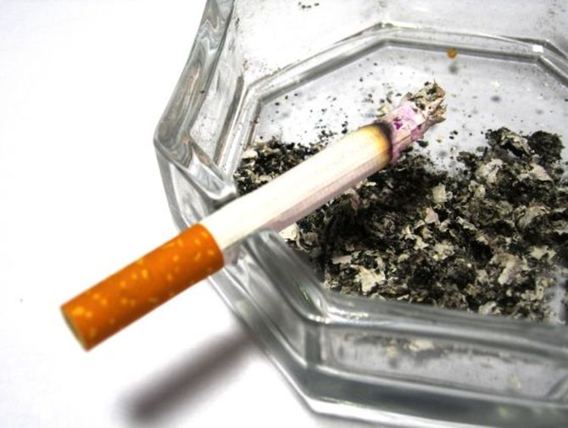
W miejscach publicznych

Slide 21
Savoir vivre publiczny
1) klientowi wskazuje się krzesełko
2) nie komentuje się na głos filmu w kinie ani spektaklu w teatrze
3) do rzędu w kinie czy teatrze wchodzi się przodem do siedzących
4) nie klaszcze się między częściami symfonii
5) każdy prezent należy rozpakować w obecności dającego
6) nie rozmawiamy z nikim na ucho przy innych gościach
7) nie rozmawiamy z rękami w kieszeniach i nie wzruszmy ramionami
8) podstawa elegancji: wszystko mieć czyste
9) nie trzaskamy drzwiami
10) pod listem zawsze powinien być czytelny, ręczny podpis
11) będąc świadkiem czyjejś rozmowy telefonicznej, wypada na ten czas "ogłuchnąć"
12) nie wypada dzwonić po godzinie 22, nie należy dzwonić w sprawach zawodowych w niedzielę

Slide 22
Savoir vivre auf Deutsch
Herr Müller" a nie "Herr Direktor"
W Niemczech należy powiedzieć „Herr Müller” (Herr/Frau + nazwisko), a nie Herr Direktor i jest to wyraz szacunku.
Peter i Fatma, czyli koledzy w pracy
W Niemczech okazywanie innym niechęci na tle etnicznym czy religijnym jest zakazane i może spowodować nawet zwolnienie z pracy.
Dom to…?
W Niemczech przestrzeganie reguł sąsiedzkich to jeden z głównych warunków wynajęcia i zachowania mieszkania oraz uniknięcia kar i procesów sądowych.
Szanowanie obowiązującej od godz. 22.00 do 06.00 rano ciszy nocnej oraz obowiązującej zwyczajowo w dni powszednie od 12.00 do 15.00 ciszy południowej. W niedziele i święta zakazane jest hałasowanie, głośna muzyka czy prowadzenie prac domowych zakłócających ciszę.
Pozdrawianie sąsiadów i nieznanych osób na klatkach schodowych czy przy bramie wejściowej.
Wspólna impreza z niemieckimi znajomymi, sąsiadami czy kolegami z pracy ma miejsce zazwyczaj w knajpce czy restauracji, a nie w domu.
Należy sortować śmieci.
Zakazy i nakazy
Nierespektowanie zakazów parkowania przy tabliczce „Parken verboten”, parkowanie „pod prąd” czy też niechlujne parkowanie utrudniające manewrowanie innym pojazdom kończy się interwencją policji i nawet odholowaniem samochodu.

Slide 23
CIEKAWOSTKI Chiny
W Chinach, podobnie jak w Japonii posiłki je się pałeczkami. Nie wolno nimi przesuwać misek czy wskazywać na kogoś. Zakazane jest również nabijanie na nie jedzenia.
Jeśli przyjdzie nam jeść rybę ze wspólnego talerza, koniecznie należy pamiętać o tym, by jej nie przewracać. Przesąd głosi, że tego typu zachowanie przynosi pecha. Jeśli chcemy komuś podarować prezent, to pamiętajmy, aby nie był to zegarek, ponieważ tutejsze przesądy traktują to jako odliczanie sekund do śmierci. W języku chińskim zwrot „podarować zegarek” oznacza iść na pogrzeb.
Francja
Francuzi jedzą sałatę przed drugim daniem.
Indie
Indyjska kultura nakazuje, by przed każdym posiłkiem, a także bezpośrednio po opłukać ręce. Często więc obok nakrycia można znaleźć miseczkę z wodą, w której należy zamoczyć palce. Wszystkie serwowane potrawy znajdują się na tacach, z których następnie każdy z zaproszonych gości nakłada sobie jedzenie. Zostawianie resztek nie jest w dobrym tonie, podobnie zresztą jak odchodzenie od stołu, gdy inni jeszcze nie skończyli jeść.
W Indiach zabronione jest również jedzenie lewą ręką. Ta bowiem uznawana jest za nieczystą i powinna służyć przede wszystkim higienie. Obrazą jest pokazywanie podeszew butów lub dotykanie kogoś nimi. Podobnie jest w większości krajów arabskich.
Japonia
Przed rozpoczęciem posiłku, należy złożyć ręce jak do modlitwy i wraz z pozostałymi wypowiedzieć „itadakimasu”. Słowo to jest czymś w rodzaju naszego „smacznego”, ale także formą podziękowania za jego przyrządzenie.
Posiłki jada się przy pomocy pałeczek. To sprawia, że je się spokojniej i dokładniej przeżuwa każdy kęs. Japończycy twierdzą bowiem, że stalowe narzędzia mogą służyć jedynie do walki, nie wypada więc nimi jeść. Pałeczek nigdy nie należy wbijać w jedzenie. Po skończonym jedzeniu odkłada się je na stół.
Azjatycka kultura ceni sobie skromność. Zachwycanie się wspaniale przygotowanych sushi czy chwalenie pani domu może więc nie być odebrane tak, jakbyśmy sobie tego życzyli. Przed wejściem do świątyni lub czyjegoś domu należy zdjąć buty. Nie myjmy rąk nad wanną, ponieważ Japończykom służy ona do relaksu! W Japonii nie zostawia się również napiwków, nasze zachowanie może zostać odebrane jako nieeleganckie.
Portugalia
Jeśli wybieramy się do renomowanej portugalskiej restauracji, nigdy nie prosimy kelnera o przyniesienie soli lub pieprzu. Sugeruje to że potrawa nie została dobrze przygotowana.
Portugalczycy przepadają za winem. Do obiadu otrzymamy butelkę tego trunku. W większości przypadku sami będziemy musieli je sobie nalać.
Włochy
We Włoszech cappuccino pije się jedynie do śniadania. Pozostałe pory dnia zarezerwowane są dla zwykłej kawy, a raczej espresso, pije się ją wg zasady mało, ale często. Właśnie dlatego w niektórych włoskich barach kawę pije się na stojąco.
Wielka Brytania
Brytyjskie dobre maniery nakazują, by podczas siedzenia przy stole ręce trzymać na kolanach. W kontynentalnej części Europy obowiązuje zasada, że łyżka kierowana do buzi powinna być do niej zwrócona czubkiem. W Wielkiej Brytanii - bokiem.
Bułgaria: Skinienie głową natak, w Bułgarii oznacza nie, natomiast przeczące kiwanie głową to w języku Bułgarów przytakiwanie. Meksyk: Nie dyskutuje się o polityce, tak jak w USA. Nie krytykuje się żadnego aspektu życia w Meksyku ani zachowania mieszkańców.

Slide 24
JAK ZACHOWAĆ SIĘ W OBCYM KRAJU - CIEKAWOSTKI W Anglii znana jest powściągliwość jej mieszkańców w wyrażaniu uczuć i sympatii, która rzutuje na ich sposób bycia. Nie należy więc oczekiwać wylewności i serdeczności. Zaproszenie do angielskiego domu jest wyróżnieniem. Anglicy nie nadużywają tytułów ale także nie uznają poufałości. Zachowanie form towarzyskich oraz grzeczność i uprzejmość wobec każdego. Odmienne jest też poczucie humoru Anglików. Tu liczy się punktualność, dlatego warto przyjść na spotkanie wcześniej by uniknąć wpadki. Jeżeli dostaliśmy zaproszenie na przyjęcie, to warto następnego dnia wysłać gospodyni bukiet- wcale nie musi być okazały. Umówiłeś się na randkę z Brytyjką? Gesty, które spodobałyby się Polce tu mogą razić. Dlatego nie całuj na powitanie w rękę, nie otwieraj przed kobietą drzwi i pod żadnym pozorem nie płać za nią rachunku w restauracji! Niemcy są bardziej otwarci. Zarówno w Niemczech, Szwajcarii, jak i w Austrii powszechnie używane są tytuły naukowe i zawodowe. Gdy zwracamy się do drugiej osoby, po słowie pan lub pani obowiązkowo należy wymieniać nazwisko, bądź w przypadku bliższej znajomości - imię rozmówcy. Ne ma powszechnego zwyczaju całowania pań w rękę. Witamy się przez podanie ręki i lekki skłon głowy. Przejście w rozmowie na "ty" nie oznacza zaprzyjaźnienia się, a jedynie ma np. na celu ułatwienie kontaktów w pracy. Obowiązuje punktualność i dotrzymywanie obietnic, danego słowa. Mimo swobodnego ubioru w ciągu dnia, wieczorem, do teatru czy na przyjęcie, obowiązuje strój elegancki i schludny. Francja – elegancja Francuzi są bardziej swobodni i bliscy nam sposobem bycia. We Francji nie jest przyjęte tytułowanie (tytuły rodowe zniosła Wielka Rewolucja Francuska). Powszechnie używa się zwrotów: "Madame", "Mademoisell", "Monsieur". Wiele zwyczajów przywędrowało z Francji do Polski, trzeba jednak pamiętać, że serdeczność i wylewność Francuzów bywa często wyrazem uprzejmości i wcale nie oznacza, że pozyskaliśmy ich sympatię. Francuzi są bardzo wrażliwi na punkcie znaczenia swego kraju, wkładu w rozwój kultury i cywilizacji europejskiej, a także najnowszej historii. We Francji tradycyjny jest sentyment dla Rosjan, natomiast mniej lubiani są Anglicy. Nie wybaczają towarzyskich gaf, to jeszcze mają wysokie mniemanie o sobie. Starszych mieszkańców nie warto też pytać o cokolwiek w języku angielskim, gdyż delikatnie mówiąc, nie przepadają oni za Anglikami i ich językiem. Na szczęście, inaczej myśli młodzież. Wręczasz komuś kwiaty? Nie zdejmuj opakowania! Nie wyrzucaj też wizytówki z kwiaciarni- inaczej obdarowany pomyśli, że bukiet pochodzi z taniego straganu zza rogu... Boska Italia - obserwujemy wiele podobieństw do Hiszpanii w szczególności w zakresie postrzegania tradycji i przywiązania do życia rodzinnego, domu, religii. Goszcząc w tym kraju spotkamy się z powszechną gościnnością, spontanicznością co nie zawsze oznacza przyjaźń i zażyłość. Ta serdeczność wynika z temperamentu charakterystycznego dla mieszkańców Południa. Mieszkańcy boskiej Italii strzegą swojej prywatności i nie zapraszają do domu byle kogo. Jeśli trafi ci się takie zaproszenie - to prawdziwy zaszczyt. Warto wtedy kupić gospodarzom jakiś prezent. Najlepiej, żeby była to rzecz gustowna, markowa, ładnie zapakowana, gdyż Włosi nie znoszą sprzedawanej na ulicach tandety. Hiszpański temperament to gorący kraj, gdzie kultury miksowały się od pokoleń. Zostaniesz tam gorąco przyjęty! Znajomi witają się tam serdecznie- pocałunki, przytulenie, ściskanie. Gdy spotykasz się w interesach - na przywitanie - uścisk dłoni i... serdeczny uśmiech. Raj dla kobiet! Hiszpanie inaczej rozumieją pojęcie punktualności. Spóźnienia są na porządku dziennym, a słynne ,,maniana" oznacza czasami tyle co ,,nigdy"...

Slide 25
JAK ZACHOWAĆ SIĘ W OBCYM KRAJU - CIEKAWOSTKI Latający Holender Holandia to interesujące zabytki, stare miasta, piękne plaże i... odważne rozrywki! Holendrzy są serdeczni i szczerzy aż do bólu. Dlatego nie bądź zaskoczony, gdy usłyszysz jakąś niewygodną dla siebie prawdę wypowiedzianą prosto w twarz. Dotyczyć to może zarówno twojego wyglądu, jak i zachowania. Co zrobić z przykrą uwagą? Najlepiej nie przejmować się za bardzo- po holenderskich ulicach chodzi cała masa otyłych ludzi, którzy ubierają się niekiedy bardzo odważnie, a krzywe spojrzenia obcokrajowców to dla nich powód do żartu. Masz gorszy dzień i nie chcesz tylko żartować i uśmiechać się? Bądź przygotowany na grad dręczących cię pytań. Podczas rozmowy staraj się patrzyć wtedy prosto w oczy, gdyż unikanie wzroku rozmówcy jest uważane za posiadanie nieczystych intencji. Musisz pamiętać też o tym, by nie śmiecić! Wyrzucenie na przykład niedopałka jest uważane za wielką gafę. Na koniec ważna uwaga dla kierowców: zatrzymuj się na pasach nawet gdy piesi i rowerzyści są stosunkowo daleko, gdyż oni mają tu szczególne prawa! Chłodna północ Relacje panujące wśród mieszkańców Północy do ciepłych nie należą... Całowanie w policzek, przytulenie czy poklepanie po ramieniu nie wchodzą tu w grę. Skandynawowie nie okazują bowiem uczuć i są bardzo ostrożni w kontaktach z innymi, bliżej nieznanymi ludźmi. Podczas rozmowy staraj się nie wymachiwać rękami, nie podnosić głosu- inaczej twoje gesty zostaną odczytane jako agresja. Cudzoziemcy są tu traktowani z wielką tolerancją. W rozmowie zwracają się do nieznanych nawet osób ,,ty". Nie licz na to, że zostaniesz zaproszony do domu nowych znajomych. Już prędzej umówicie się... w saunie! W krajach arabskich warto pamiętać, że różnią się one kulturowo i cywilizacyjnie od krajów europejskich, a naruszenie obowiązujących norm obyczajowych wynikających z religii muzułmańskiej i tradycji może mieć poważne konsekwencje, także prawne. Dotyczy to szczególnie Libii, Iranu, Arabii Saudyjskiej czy Emiratów, gdzie surowo przestrzegane są zasady koranu. Zasadniczo inny jest stosunek do kobiet, które nie uczestniczą w życiu publicznym. Kobiecie zawsze powinien towarzyszyć mężczyzna, zarówno na ulicy, jak i w lokalu, restauracji czy kawiarni.

Slide 26
Savoir vivre test
Pytania
(prawdziwa może być jedna lub kilka odpowiedzi) 1. Gdy sięgamy na przyjęciu po chleb bierzemy go: a. ręką b. swoim widelcem c. przeznaczonym do tego widelcem d. przez serwetkę 2. Chleb, który wzięliśmy z koszyka stojącego na stole: a. kładziemy na brzegu swojego talerza b. kładziemy na specjalnie do tego przeznaczonym talerzyku c. trzymamy cały czas w ręku d. kładziemy na serwetce obok naszego talerza . 3. Nie wolno nam żuć gumy: a. w sytuacjach uroczystych b. w pomieszczeniach zamkniętych c. w obecności innych osób d. witając się z kimś e. podczas rozmowy z kimś

Slide 27
Savoir vivre test
4. Po wejściu do mieszkania znajomych: a. witamy się i rozbieramy b. rozbieramy się i witamy c. rozbieramy się, przechodzimy do pokoju i się witamy 5. Jesteś świeżo upieczonym absolwentem uniwersytetu na przyjęciu rozmawiasz z nieznanym sobie dotąd profesorem; wręczasz mu wizytówkę: a. na początku rozmowy b. na jej końcu c. tylko wtedy, gdy cię o to poprosi 6. Na zaproszeniu na przyjęcie widnieje napis – „black tie”; oznacza on, że masz założyć: a. czarny garnitur b. smoking c. frak

Slide 28
Savoir vivre test
7. Które ryby zjadamy bez użycia specjalnych sztućców do ryb? a. pstrągi b. śledzie matjasy c. plaster wędzonego łososia d. węgorze e. filet z dorsza f. filet z soli 8. Jedząc zupę wkładamy łyżkę do ust: a. bokiem b. czubkiem c. obojętnie 9. Do ust możemy podnosić zupę w: a. filiżance z jednym uszkiem b. filiżance z dwoma uszkami c. filiżance z jednym uszkiem i filiżance z dwoma uszkami

Slide 29
Savoir vivre test
10. Pijąc kawę na stojąco podnosimy filiżankę do ust: a. bez talerzyka b. razem z talerzykiem c. obojętnie 11. Napoleonkę jemy: a. łyżeczką b. widelczykiem c. łyżeczką i widelczykiem 12. Jesteś gospodarzem przyjęcia. Przed tobą staje zadanie przedstawienia sobie pana X liczącego 50 lat i małżeństwa Z (ona 25 lat i on 30 lat). Przedstawiasz ich sobie w sposób następujący: a. Pana X przedstawiasz pani Z, następnie pana Z panu X b. Pana X przedstawiasz małżeństwu c. Pana Z przedstawiasz panu X, a następnie pana X przedstawiasz pani Z d. Panią Z przedstawiasz panu X, a następnie pana Z przedstawiasz panu X. 13. Masz przedstawić sobie gościa z USA, pana C, który ma 23 lata, który do ciebie przyjechał i twoją żonę, która ma 40 lat. a. przedstawiasz gościa żonie b. przedstawiasz żonę gościowi c. mówisz: poznajcie się państwo i sami się sobie przedstawiają.

